Slide 1
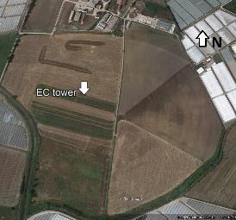
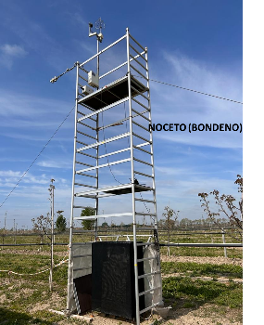
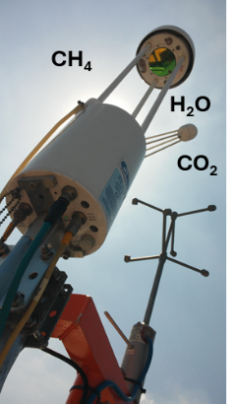
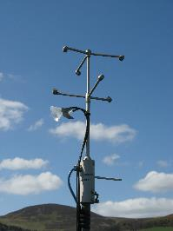
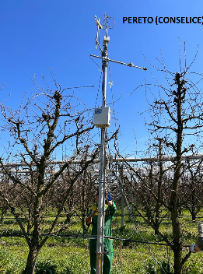
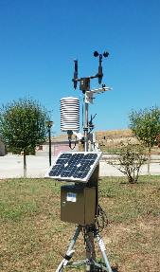
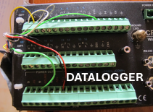
LAND-ATMOSPHERE EXCHANGE OF GHG LAB
MICROMETEOROLOGIA: eddy-covariance
Misure dirette di emissioni o assorbimenti (FLUSSI) in continuo di gas serra (GHG) da diversi ecosistemi (naturali, agricoli, urbani…)
Scala locale di campo (0.1-1 km²)
Anemometro sonico
CO₂ – H₂O – CH₄ – O₃
Ciclo del C, bilancio di H₂O
Impatti: clima (GHG),
inquinante sugli ecosistemi.
LI-7500, LI-7700, GFAS
Stazione Meteo

Slide 2
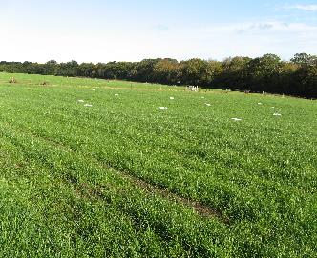
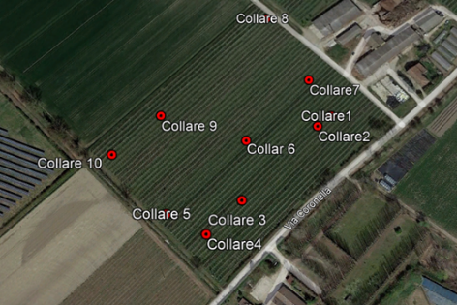
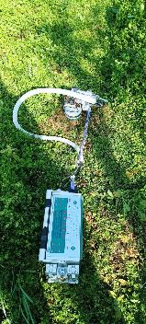
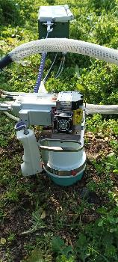
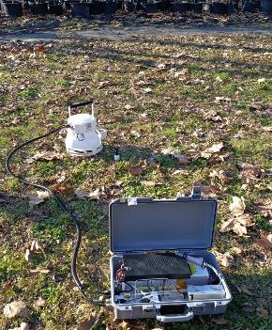
LAND-ATMOSPHERE EXCHANGE OF GHG LAB
FLUSSI dal SUOLO con CAMERE
Pereto a Conselice (RA)
Misure di flussi (CO₂, H₂O, N₂O) da diversi suoli (agricoli, urbani, ecc.)
Scala puntuale della camera (< 1 m²)
Camera dinamica
Camere statiche su campo
Ciclo di C e N; bilancio di H₂O, Impatti: clima (GHG), inquinanti azotati (NUE)
N₂O da suolo: Licor LI-7820 + LI-8200
CO₂ da suolo (vegetazione): Licor LI-6400
Misure ancillari puntuali:
profilo T_{suolo} profilo WFPS
Flussi di calore dal suolo
CO₂- H₂O
N₂O - H₂O
Camere Dinamiche

Slide 3
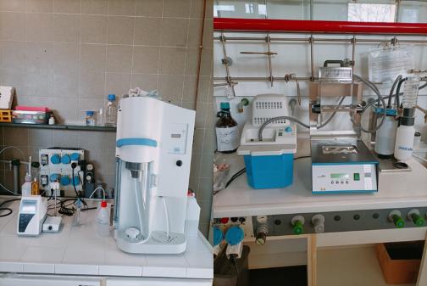
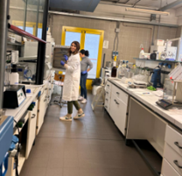
LAND-ATMOSPHERE EXCHANGE OF GHG LAB
ANALISI AMBIENTALI e DEL SUOLO
Ciclo di C e N; bilancio di H₂O, Impatti: clima (GHG), inquinanti azotati (NUE)
Completano la valutazione delle dinamiche di scambio suolo-atmosfera
Camilla Chieco
Daniela Famulari
Marianna Nardino
Federico Carotenuto
Lucia Morrone
Matteo Mari
Francesco Maria Boniello
Lorenzo Fiorini
Azoto totale, azoto scambiabile nel suolo: metodologia Kjeldhal (Digestore serie DK accoppiato ad unità Scrubber SMS e Distillatore UDK 129)

